Slide 1
Отчёт о проведённых работах в ЖК Воробьев дом
Март 2022 года

Slide 2
Уважаемые жильцы и собственники помещений!
Мы подготовили для вас краткий отчет о выполненных Управляющей компанией работах в ЖК Воробьев дом за март 2022 года.
Ваши пожелания и предложения по обслуживанию ЖК просим направлять:
на почту info@uk-vd.ru, по телефону + 7 (495) 940-55-55 или через мобильное приложение «Домиленд».
С заботой о вас,
УК Воробьев дом

Slide 3
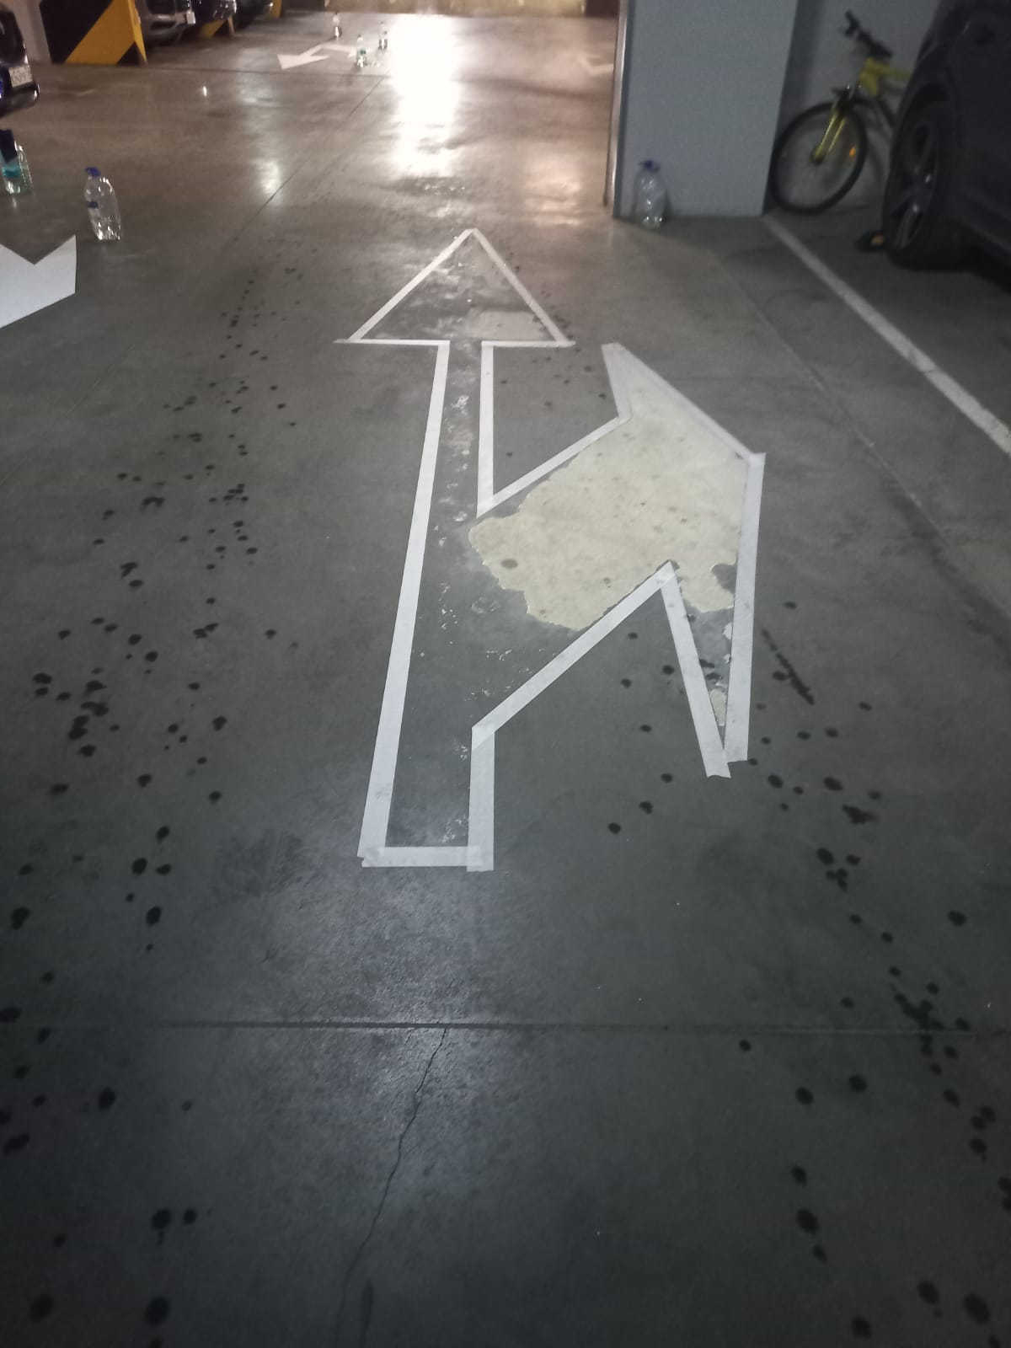
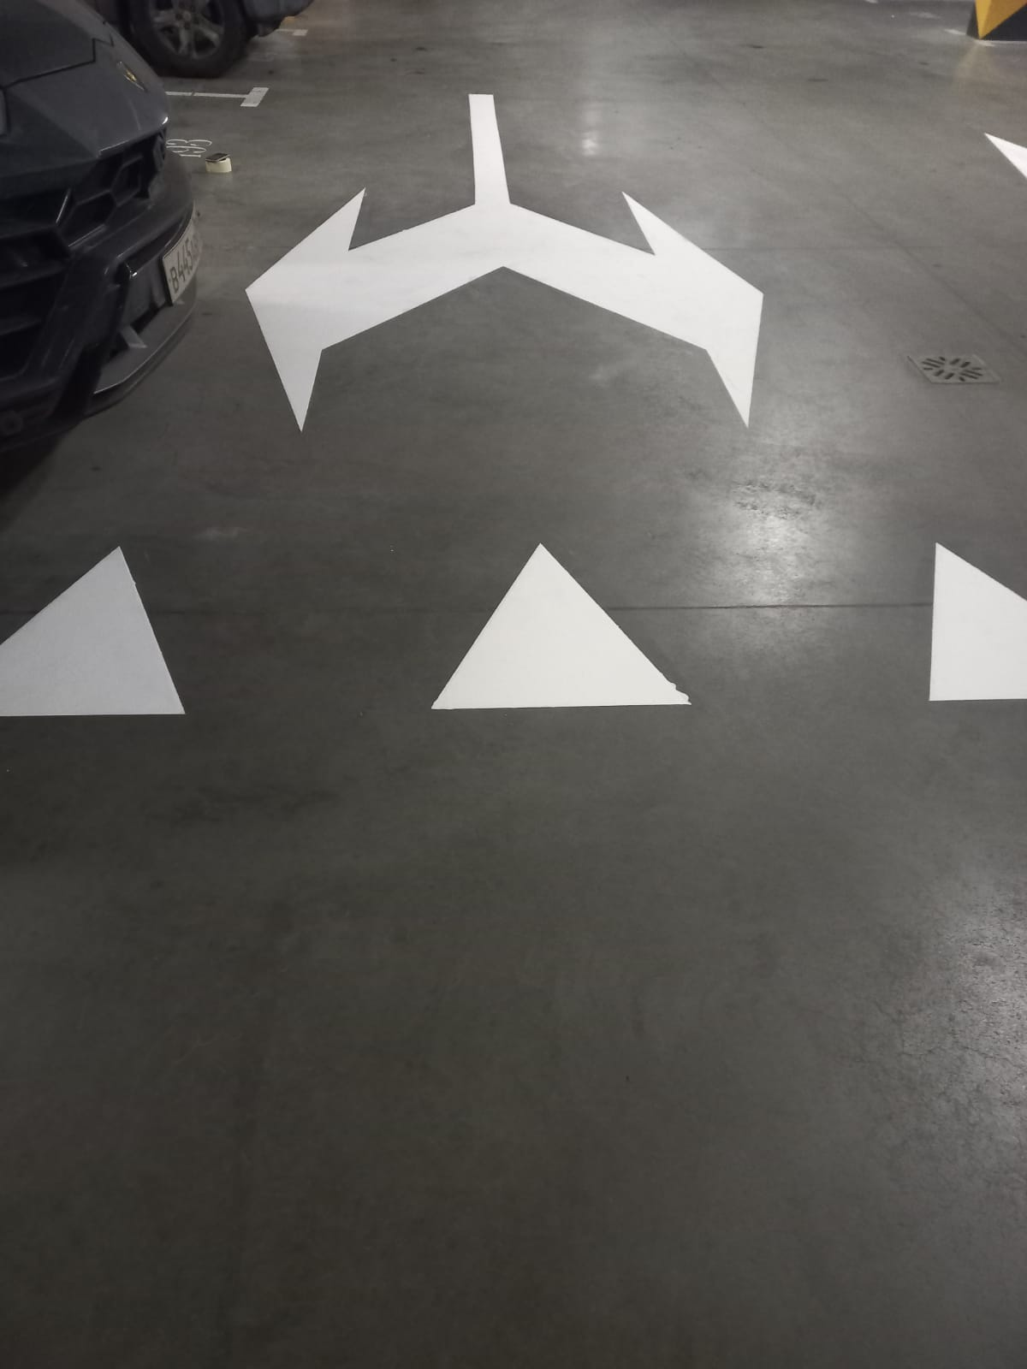
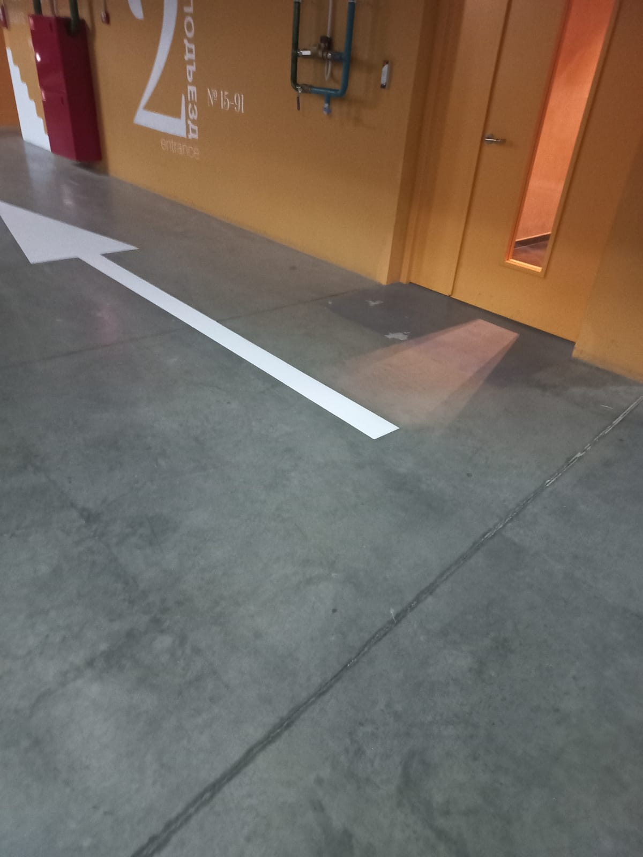
Покрасили разметку на этаже № -1

Slide 4
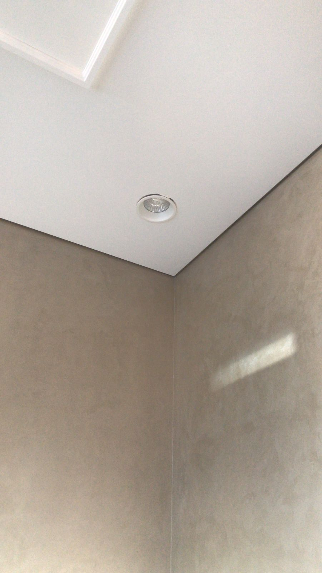
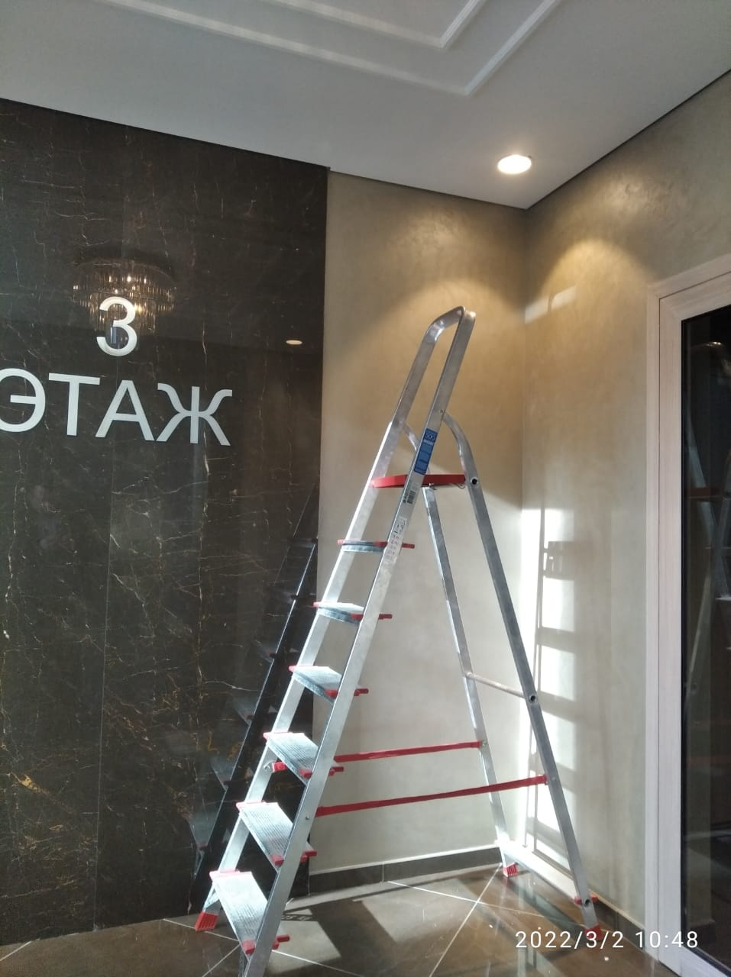
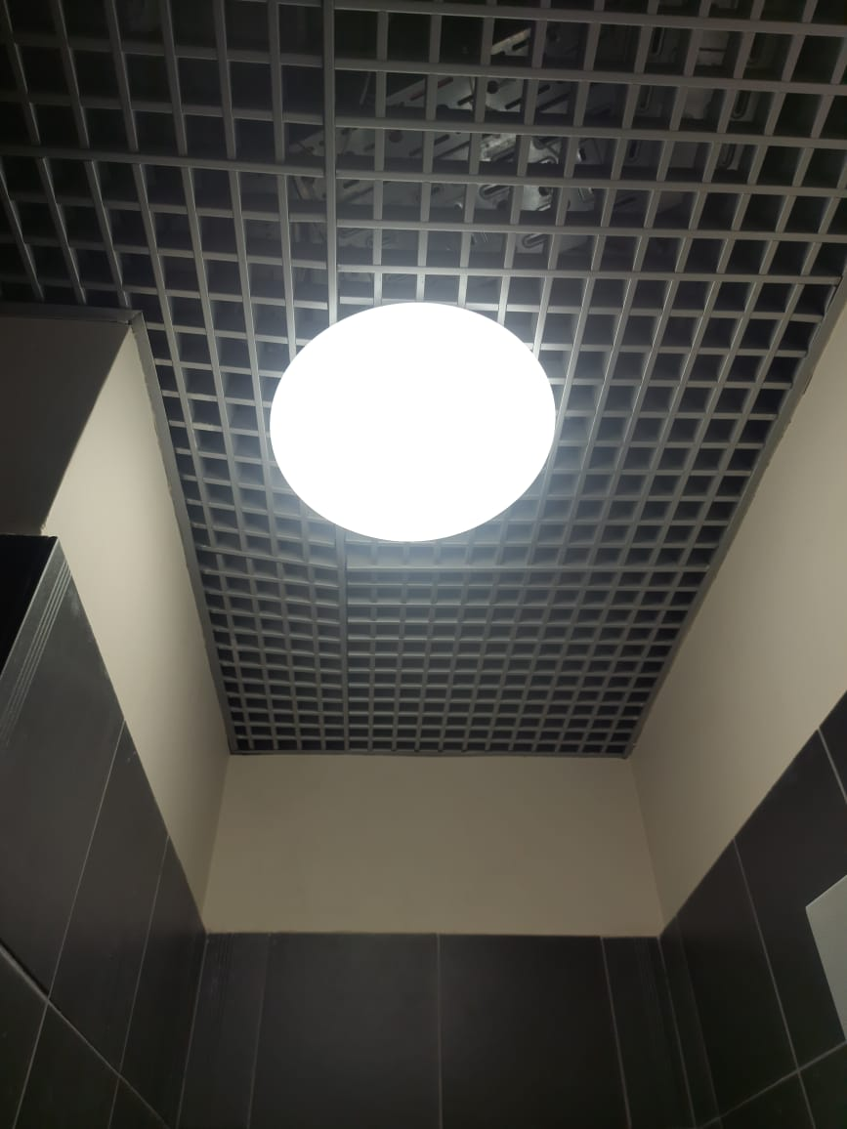
Отремонтировали светильники
(подъезд № 1 – этаж № 3; подъезд № 3 – этаж № 7)

Slide 5
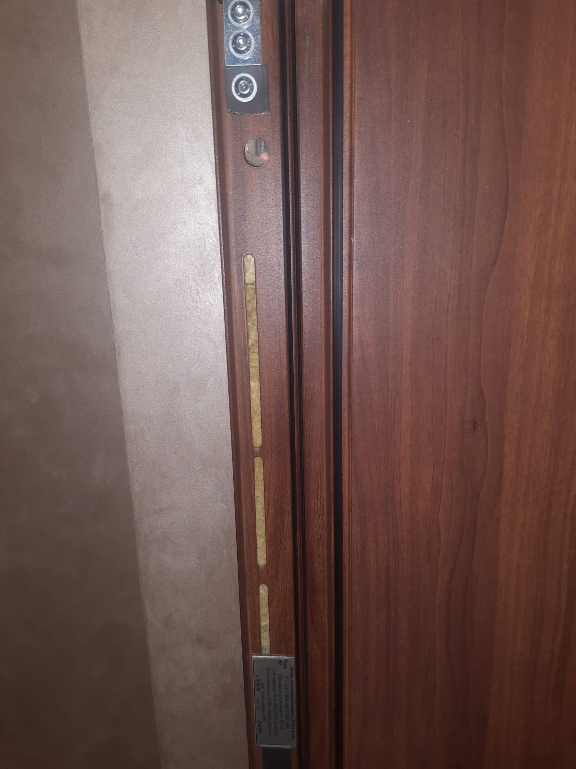
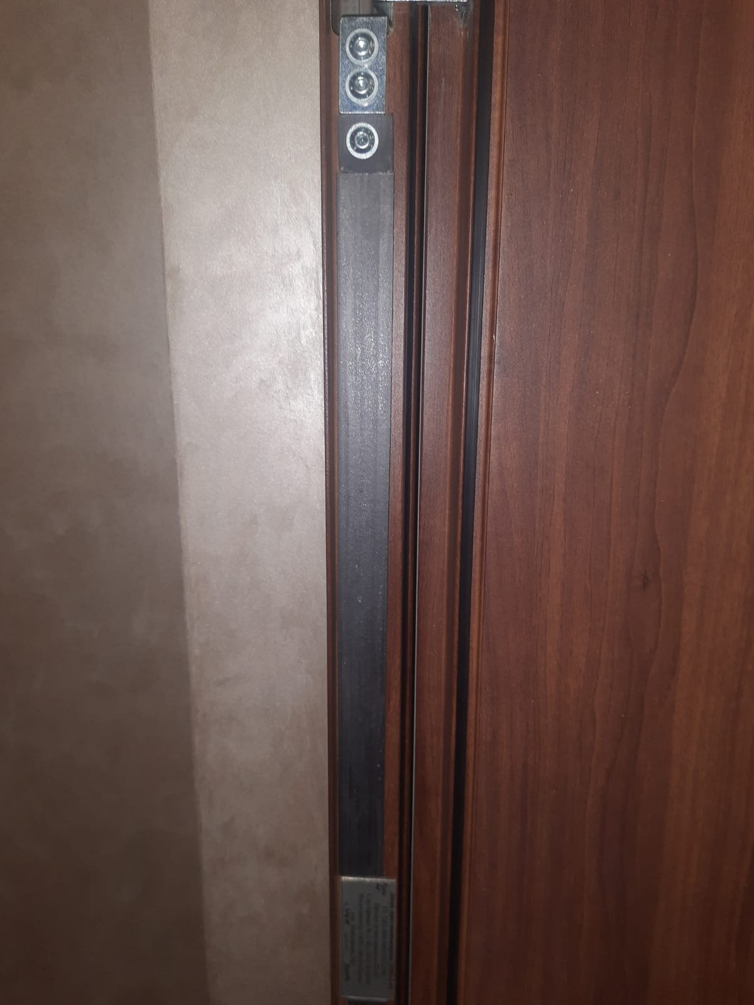
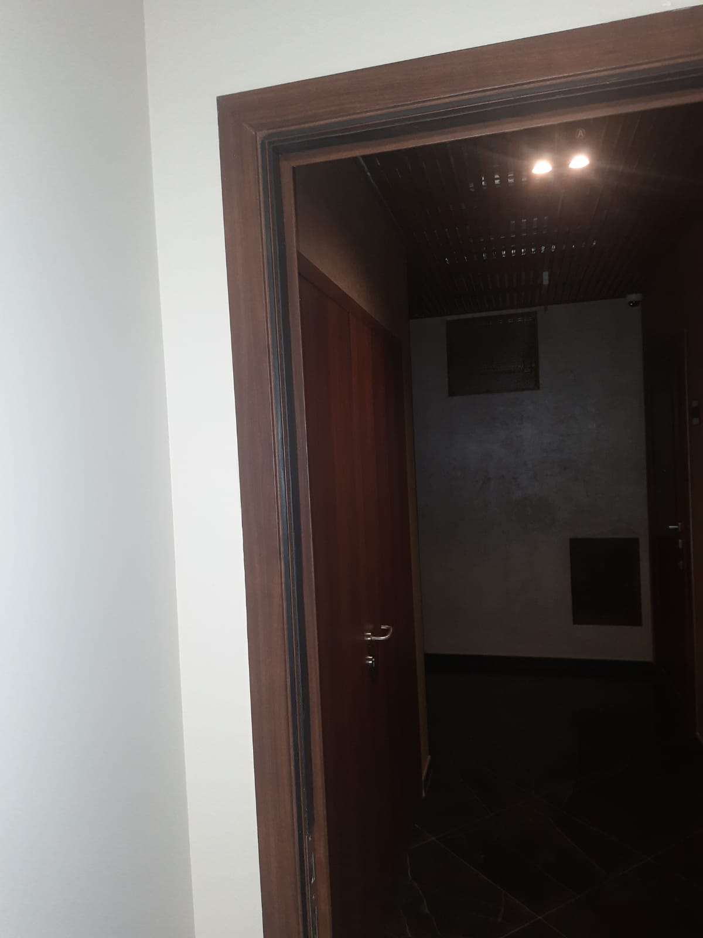
Установили термозащитные
уплотнительные ленты
(подъезд № 2, этажи №№ 6, 8 и 10)

Slide 6
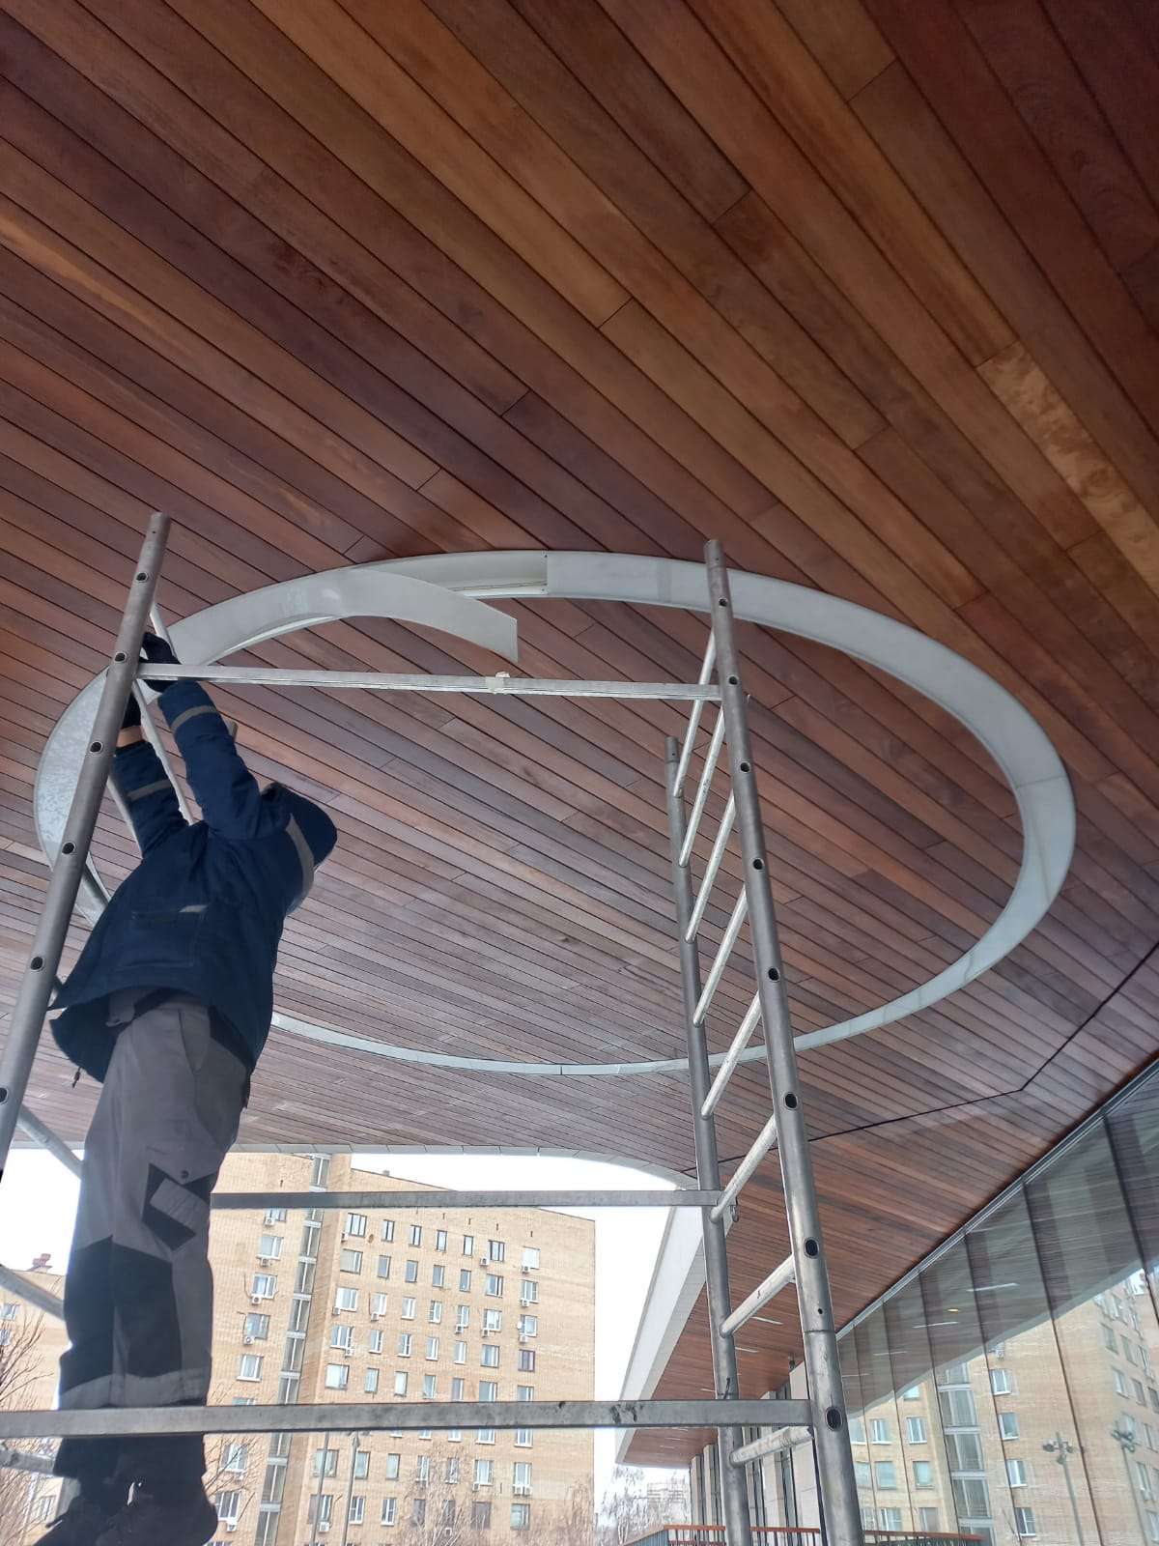
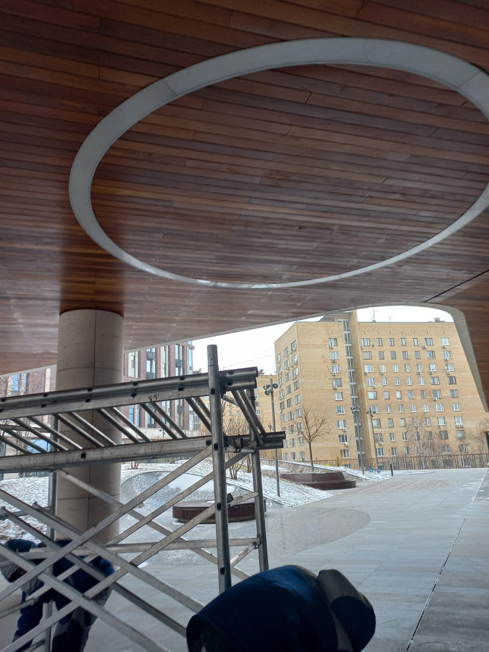
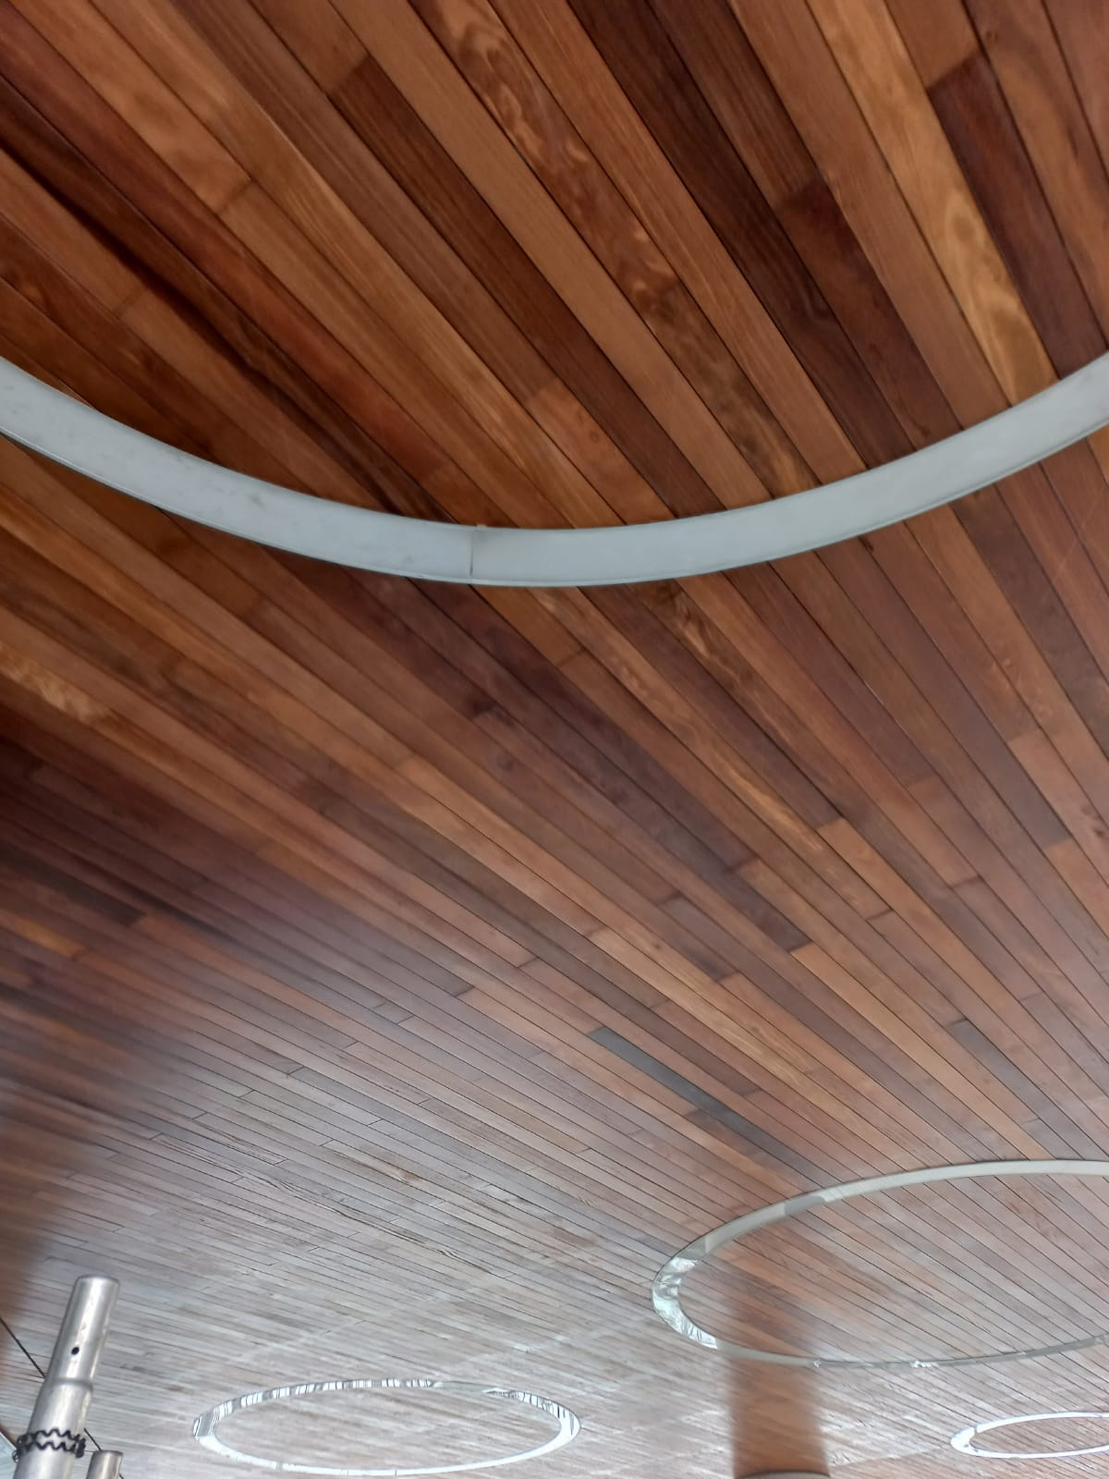
Восстановили потолочный плафон

Slide 7
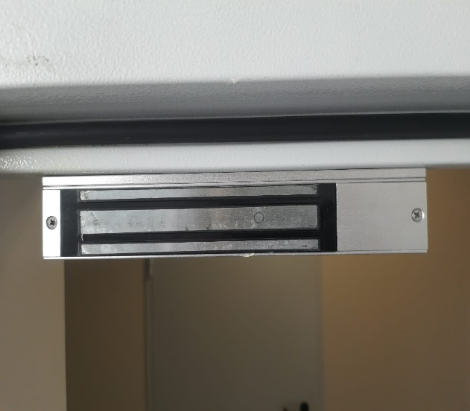
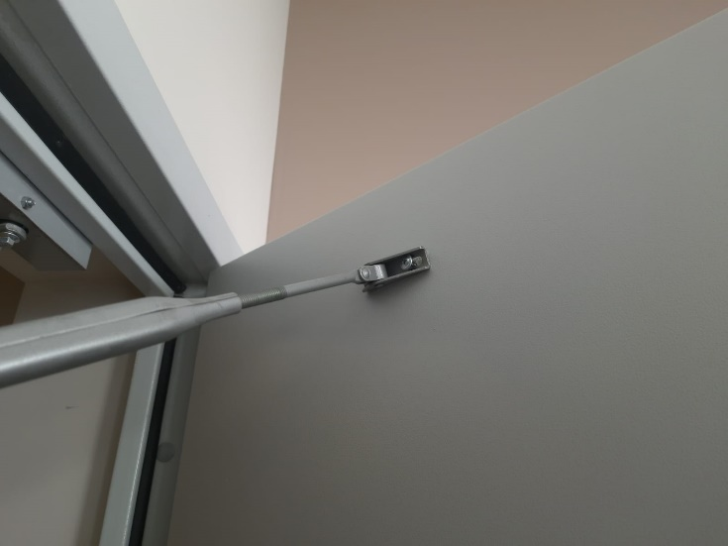
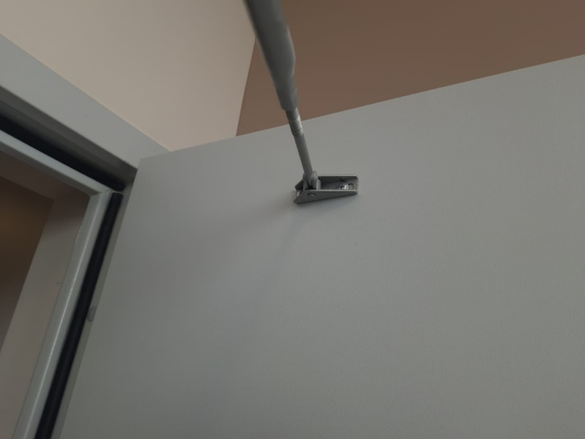
Отремонтировали расшатанные
электромагнитные замки
(подъезд № 1 – этажи №№ 2, 3 и 5;
подъезд № 2 – этажи №№ 8, 13 и 15)

Slide 8
Вывоз мусора
Организовали ежедневный сбор и вывоз хозяйственно-бытовых отходов. Ведём раздельный сбор мусора. Строительный мусор вывозится по отдельным заявкам.
 | 2022 год | в т. ч. март 2022 года
Бытовой мусор | 201,4 м³ | 65,1 м³
в т.ч. РСО | 8 м³ | 4,8 м³
Строительный мусор | 96 м³ | 32 м³
Всего | 508,9 м³ | 101,9 м³
Утилизация элементов питания | 0 кг | 0 кг

Slide 9
Инженерно-техническое обеспечение
Заменили лампы на этажах № -1 (2 шт.)
Проведена замена приводов противопожарных клапанов – 32 шт
Обследовали приточные вентиляционные установки П 27, П 28, П 29, П 30, П 31
Провели осмотр и чистку аккумуляторных батарей аварийного освещения
Провели проливку трапов трубопроводов удаления канализационных и ливневых стоков (подъезд № 3)
Восстановлен электромагнитный замок (выведен из строя в результате вандальных действий) в зоне разгрузки

Slide 10
Работа с заявками
За март 2022 года выполнили 410 заявок через систему «Домиленд»
Тип заявки | 2022 год | в т. ч. март 2022 года
Пропуск | 775 | 346
Диспетчерская служба (в т. ч. аварийные заявки) | 157 | 64
Всего | 932 | 410

Slide 11
Аварийные заявки
Дата и время | Помещение | Содержание заявки | Принятые меры | Привлечение 3-х лиц | Выполнение заявки
02.03.2022 17:00 | «PROEKTOR» | Течь насоса вентиляции | Заменили насос | нет | 02.03.2022 17:30
16.03.2022 10:44 | Квартира № 159 | Течь с потолка по стояку в санузле. Течь в квартире № 168 в стояке холодной воды из коллектора. | Заменили уплотнение на одном выходе. Восстановили подачу воды в квартире. | нет | 16.03.2022 11:16
22.03.2022 14:12 | «ПМ Клиник» | Сработала пожарная сигнализация: «Рубеж» АРК-7, коммерческое помещение «ПМ Клиник». Загорелись потолочные светильники. | Пожар потушен сотрудниками «ПМ Клиник». Действовали согласно инструкции. Вызвали МЧС. | МЧС | 22.03.2022 14:26

Slide 12
Услуги консьержей
За истекший период консьержи стремились создать комфортные условия для жильцов ЖК Воробьев дом: оказывали помощь в принятии заказов, корреспонденции и сопровождали гостей.
График работы: ежедневно 9:00-21:00
 | 2022 год | в т.ч. март 2022 года
Всего выполнено заявок (сопровождение гостей, прием заказов и т.д.) | 5 850 | 2 122

Slide 13
Уборка здания и территории
В марте выполнили следующие работы (кроме ежедневных работ):
Вид уборки | Место уборки
Удалили пыль из напольных конвекторов с помощью пылесоса | подъезды №№ 1,2 и 3 (вестибюли)
Выполнили сухую протирку декоративного стеллажа и панно за стойкой ресепшн | подъезды №№ 1 и 3 (вестибюли)
Провели влажную уборку мусорокамер на высоте выше 2 м. и проливку трапов с дез. средством | подъезды №№ 1,2 и 3
Выполнили влажную и сухую протирку въездных ворот в паркинг | паркинг
Выполнили восстановление разметки в паркинге | паркинг

Slide 14
Мероприятия в связи с пандемией COVID-19
Ведем работы по обработке поверхностей дезинфицирующими средствами: 2 раза в день.
В рамках регулярной уборки используем дезинфицирующее средство.
Ежедневно проводим осмотр сотрудников и измеряем температуру тела. Все сотрудники обеспечены индивидуальными средствами защиты (маски и перчатки).

Slide 15
Фонд капитального ремонта
Март 2022 года
Остаток средств на начало периода | 19 896 762,13 ₽
Всего поступило | 669 578,60 ₽
Всего потрачено | 0,00 ₽
Остаток средств | 20 566 340, 73₽
Справочно: задолженность собственников в фонд капитального ремонта | 951 569,63 ₽

Slide 16
Планы на апрель 2022 года
Инженерные системы | Клининг
Устраним загрязнения щитов вводных распределительных устройств | Проведем мытье светопрозрачных конструкций с помощью альпинистов
Выполним протяжку соединительных зажимов вводных распределительных устройств | Выполним протирку хром. поручней по периметру дома с применением специальных средств
Проведем чистку всех узлов и агрегатов установки повышения давления | Снимем укрытия туй и проведем работы по уходу за зелеными насаждениями
Подготовка здания к эксплуатации в весенне-летний период | Специализированные организации проведут обслуживание въездных ворот в паркинг и электродоводчиков на входных дверях

Slide 17
СПАСИБО ЗА
ВНИМАНИЕ
С заботой о вас

